Slide 1
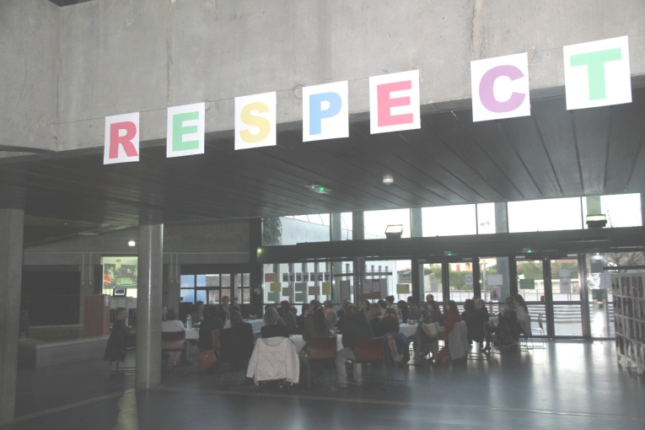
CONSEIL D’ADMINISTRATION
DU 26 MARS 2019
COLLEGE DU PLAN DU LOUP
Soirée des Parents le 11 mars 2019
Notes:
Contraintes de calendrier très fortes qui expliquent l’invitation tardive (envoyée le 14 septembre) à la présente réunion

Slide 2
ORDRE DU JOUR
ADOPTION DU PROCES VERBAL DU CA N°4 ENVOYE LE 5/03 :
Désignation du secrétaire de séance
Adoption du PV de la séance précédente : Acte 61
ORGANISATION ADMINISTRATIVE
- Calendrier

Slide 3
II) ORGANISATION FINANCIERE ET COMPTABLE
Présentation du Compte financier
Ventilation du résultat
Contrat d’entretien des chaudières
Contrats de maintenance des installations
des cuisines SRH et SEGPA
Contrat gestion-passage de la demi-pension
Affectation des dons
Retraits d’actes votés

Slide 4
III) ORGANISATION PEDAGOGIQUE:
- Semaine de la santé et de la sécurité
- Signature d’une convention avec Canopé pour le prêt d’un simulateur 2 roues
- Signature d’une convention avec la Prévention Routière - Comité Départemental du Rhône
QUESTIONS DIVERSES:
- Création d’une association
Approbation de l’ordre du jour : Acte 62

Slide 5
ORGANISATION ADMINISTRATIVE
Calendrier
28 mars : Intervention des Etudiants Infirmiers auprès des élèves de 5ème
29 mars : REFI (Réseau des Entreprises Fidésiennes) pour les élèves de 4ème
1er avril : conférence de M.Orenstein au collège Charcot pour les classes de 3ème
2 et 11 avril : visite du CHRD pour les classes de 3ème
4 avril : Projet « On tourne » tournage avec la classe de 3ème2
6 avril : loto de l’Entraide à la salle « L’Ellipse » à partir de 18h30
Du 7 avril au 13 avril : Voyage en Italie
Du 29 avril au 3 mai : Semaine de la Santé et de la Sécurité
7 mai : sortie à St Romain en Gal et Vienne
28 mai: Concours Défi Solaire au lycée Branly
11 juin : rencontre finale du projet « On tourne » à l’Institut Lumière pour la classe de 3ème2
17 juin: Commission d’appel des classes de 3ème
19 juin: Commission d’appel des classes de 6ème 5ème4ème
27 et 28 juin : épreuves écrites du DNB
28 juin : communication des résultats d’affectation aux familles (18h).
5 juillet : fin de l’année scolaire.

Slide 6
II) Organisation Financière et comptable.
Contrat d’entretien des chaudières logements
La société Someci qui intervenait préalablement pour l’entretien des chaudières des logements n’a pas respecté les clauses du contrat et n’a pas répondu à une demande urgente d’intervention, obligation a été faite de démarcher en urgence une autre entreprise. 3 contacts ont été pris
Contrat : Serv’élite 212.16 € T.TC. par logement pour un an renouvelable.
2 autres sociétés : Cofely (Engie) et Proxi Gaz Service n’ont pas effectué de proposition financières.
(Acte 63)

Slide 7
II) Organisation Financière et comptable.
Contrat de maintenance des installations « chaud et froid » du SRH (Acte ..)
fin de contrat :31 mai 2019
Marescol Thirode (2012) | 2017 | 2018
Contrat SRH | 1772.87 € | 1897.00 €
Contrat SEGPA | 969,54 € | 1037,41 €
curatif | 1160,23 € | 1061,21 €
interventions | 4 | 5

Slide 8
II) Organisation Financière et comptable.
Contrat de maintenance des installations « chaud et froid » du SRH (Acte 64)
Marescol T : 3439,20€ TTC (P+C)
CPS : 864.00 € TTC (P) ou 2412.00 € ( P+C)
Martinon : 1736,40€ TTC. (P)
STPM : 1116.00€ TTC. (P)

Slide 9
II) Organisation Financière et comptable.
Contrat de maintenance des installations « chaud et froid » de la cuisine SEGPA (Acte 65)
Actuellement MT 1037,41€ TTC
Marescol T : 556.80 € TTC.
Martinon : 753.60 € TTC.
STPM : 456.00 € TTC.
CPS : 0€ (inclus dans le devis précédent)

Slide 10
II) Organisation Financière et comptable.
Compte financier
Présentation du Compte financier (Acte 66)
Ventilation du résultat (Acte 67)

Slide 11
II) Organisation Financière et comptable.
Contrat relatif à « l’accès et au suivi de la demi pension »
Proposition de la Société TURBO SELF
Forfait de 380.00 € TTC pour une année « test » sans engagement.
Ce forfait comprend la mise en place d’une borne avec lecteur de cartes (400 cartes offertes), un compteur cuisine, l’installation du logiciel avec 1 journée de formation ainsi que l’assistance technique.
Si l’établissement est satisfait de la prestation et souhaite souscrire un contrat, le coût pour le budget 2021 serait de 4754.58€ TTC.
Actuellement le forfait maintenance logiciel s’élève à 1270,42 €.
Un courrier en date du 19 novembre rappelle « que le matériel a atteint un état de vétusté qui ne permet plus de couvrir en pièces et main d’ oeuvre. »
(Acte 68)

Slide 12
II) Organisation Financière et comptable.
Affectation des dons de l’Association Entraide
Reliquats de promesses de dons non utilisées 805.00 €.
Affectation de 348.00 € à la sortie au cinéma Mourguet des 4ème « Edmond ». (Acte 69)
Affectation de 457.00 € au projet de prévention routière présenté dans le cadre de la semaine de la sécurité. (Acte 70)

Slide 13
II) Organisation Financière et comptable.
Pour information, retrait des actes n°50 (contrat de fourniture de gaz) et 51 (contrat de fourniture d’électricité) classés sans suite.
A la demande du Dace, les membres du CA sont informés du retrait des actes n°50 et 51. Les contrats de Gaz et d’électricité concernent la Métropole et non l’établissement. La délibération n’a pas lieu d’être en conseil d’administration de l’établissement.

Slide 14
III) Organisation Pédagogique.
Présentation de la semaine
de la Santé et de la Sécurité
Conventions :
- Signature d’une convention avec Canopé pour le prêt d’un simulateur 2 roues (Acte 71)
- Signature d’une convention avec la Prévention Routière Comité Départemental du Rhône : prestation pour un coût de 600.00 € (Acte 72)

Slide 15
III) Organisation Pédagogique.
Signature d’une convention avec la Compagnie du Gai Savoir. Dans le cadre de l’EPI sur le thème « L’amour contrarié au théâtre européen » pour le niveau 4ème.
Montant de la prestation : 800.00 € (subvention Métropole de 700.00 € et participation de l’établissement pour 100.00 €).
(Acte : 73)

Slide 16
IV) Questions diverses
Création d’une association loi 1901, support à des activités d’éducation au développement durable au sein du collège et à la mise en place de projets concernant l’environnement.
-

Slide 17
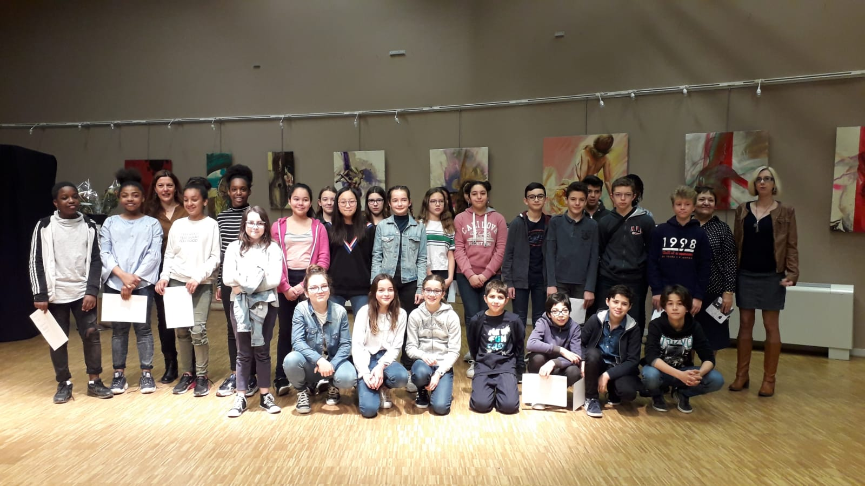
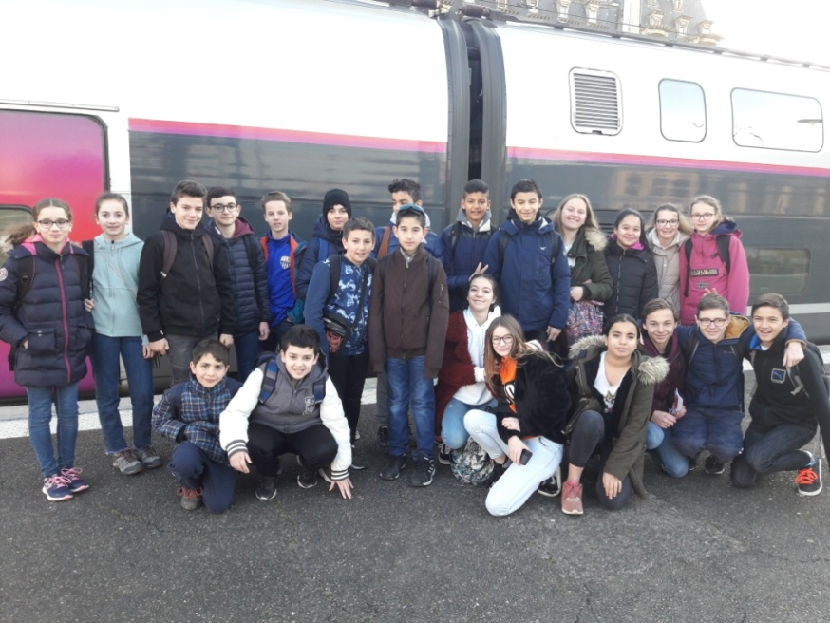
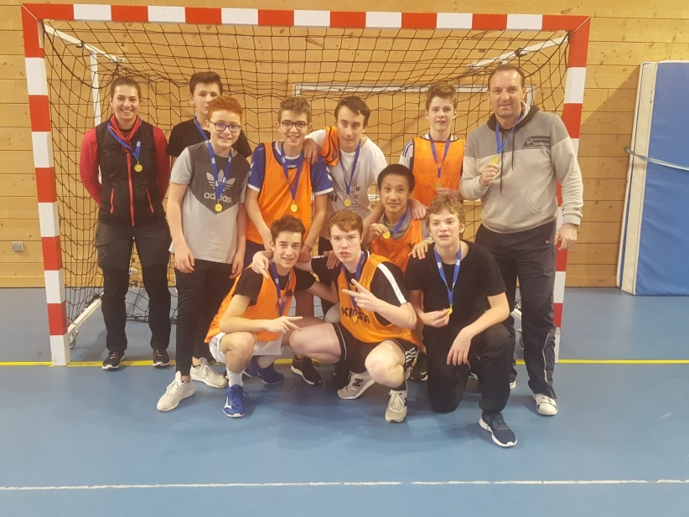
Fin de séance
23/03 Printemps des Poètes 2019
21/03 Départ du groupe Math-perf
pour Paris
Visite du Palais de la découverte
Plan du Loup : Champion du Rhône UNSS

